Slide 1




Notes:
Thiết kế: Hương Thảo – Zalo 0972.115.126. Các nick khác đều là giả mạo, ăn cắp chất xám

Slide 2


Ở lớp 3, em đã học đơn vị đo diện tích nào?
cm²
.?.

Slide 3



Thứ…ngày…tháng…năm…
Notes:
Thiết kế: Hương Thảo – Zalo 0972.115.126. Các nick khác đều là giả mạo, ăn cắp chất xám

Slide 4



Slide 5
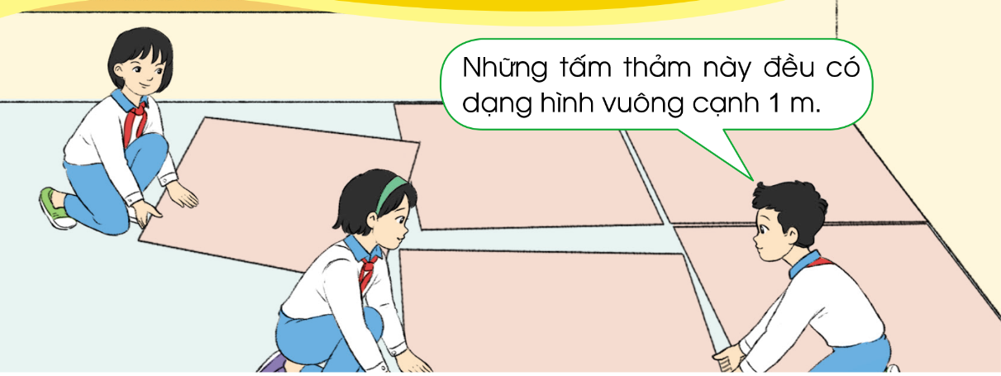
Để đo diện tích của những tấm thảm này, ta dùng đơn vị đo nào?

Slide 6


0
?
1 mét vuông
1 m
1 m
Notes:
Thiết kế: Hương Thảo – Zalo 0972.115.126. Các nick khác đều là giả mạo, ăn cắp chất xám

Slide 7

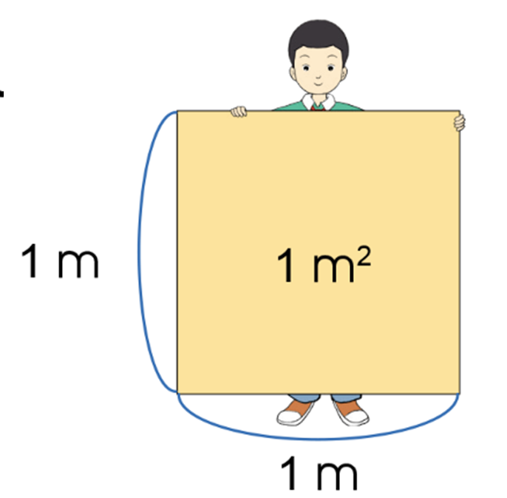
0
Để đo diện tích người ta còn dùng đơn vị:
mét vuông.
Mét vuông là diện tích của hình vuông có cạnh dài 1 m.
Mét vuông viết tắt là m².
Notes:
Thiết kế: Hương Thảo – Zalo 0972.115.126. Các nick khác đều là giả mạo, ăn cắp chất xám

Slide 8


Slide 9
1
a) Đọc các số đo diện tích sau: 175 m², 20 m², 5 600 m²
175 m²: Một trăm bảy mươi lăm mét vuông
20 m²: Hai mươi mét vuông
5 600 m²: Năm nghìn sáu trăm mét vuông

Slide 10
1
b) Viết các số đo diện tích sau:
- Sáu nghìn bốn trăm ba mươi mét vuông,
- Mười hai nghìn năm trăm mét vuông,
- Một trăm ba mươi lăm mét vuông.
6 430 m²
12 500 m²
135 m²

Slide 11
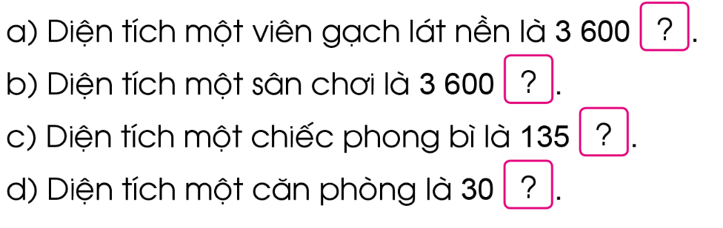
2
Chọn đơn vị đo diện tích (cm², m²) thích hợp để đặt vào ô :
?
cm²
m²
cm²
m²

Slide 12

Notes:
Thiết kế: Hương Thảo – Zalo 0972.115.126. Các nick khác đều là giả mạo, ăn cắp chất xám

Slide 13



Notes:
Thiết kế: Hương Thảo – Zalo 0972.115.126. Các nick khác đều là giả mạo, ăn cắp chất xám

Slide 14



Câu 1: Viết tắt đơn vị mét vuông?
c
A
m²
dm²
B
cm²
D
km²
Notes:
GV click vào đáp án khung vuông (không click vào ô tròn ABCD) để hiện kết quả
Khi HS trả lời đúng, GV click vào đáp án trong khung họp quà xuất hiện

Slide 15
Câu 2: Diện tích của sân trường là: 100….?
c
A
cm²
km²
B
D
m²
mm²
Notes:
GV click vào đáp án khung vuông (không click vào ô tròn ABCD) để hiện kết quả
Khi HS trả lời đúng, GV click vào đáp án trong khung họp quà xuất hiện

Slide 16

Notes:
Thiết kế: Hương Thảo – Zalo 0972.115.126. Các nick khác đều là giả mạo, ăn cắp chất xám

